Slide 1
4 Sprechfunkbetrieb

Slide 2


Sprechfunkbetrieb
Und wie funke
ich nun?

Slide 3
Gliederung
Funkrufnamen
Kommunikation
Meldungen
TETRA Status Dienst
Gerätekunde

Slide 4
4.1 Funkrufnamen

Slide 5
Funkrufnamensystem
Florian Musterstadt 01 / 44 - 02
BOS-Kennwort
Einsatzbereich (Gemeindename)
Standort Nr. (Wache)
Fahrzeugkennzahl
(Art des Fahrzeugs)
Lfd. Nr. des Fahrzeuges gleicher Art

Slide 6
BOS-Kennwörter
Organisation | BOS Kennwort | Abkürzung im Statustableau der Leitstelle
Arbeiter-Samariter-Bund (ASB) | Sama | SA
Autorisierte Stelle | Tetra | TE
Deutsche Lebens-Rettungs-Gesellschaft e.V. (DLRG) | Pelikan | PE
Deutsches-Rotes-Kreuz (DRK) | Rotkreuz | RK
Feuerwehr | Florian | FL
Johanniter-Unfall-Hilfe (JUH) | Akkon | AK
Katastrophenschutz | Kater | KA
Malteser Hilfsdienst (MHD) | Johannes | JO
Bundesanstalt Technisches Hilfswerk (THW) | Heros | HE
Landeseinrichtung Rheinland-Pfalz | Rheinpfalz | RP
Sonstige Rettungsdienstunternehmer | Rettung | RE

Slide 7
Fahrzeugkennzahlen
01 bis 09 Leitungs- und Führungspersonal
10 bis 19 Führungs-/Mannschaftstransportwagen
20 bis 29 Tanklöschfahrzeuge
30 bis 39 Hubrettungsfahrzeuge
40 bis 49 Löschfahrzeuge
50 bis 69 Rüst- und Gerätewagen
70 bis 79 sonstige Fahrzeuge
80 bis 89 Rettungsdienst
90 bis 99 sonstige Funktionen
ab 100 ortsfeste Landfunkstellen

Slide 8
Handfunkgeräte
z.B. 1. HLF 20 der Stadt Landau
Fahrzeugkennung | Ergänzung | Funktion | Gesprochen
Florian Landau 01/46-01 | .1 | taktischer Führer | Florian Landau 01/46-1.1
Florian Landau 01/46-01 | .2 | Fahrer / Maschinist | Florian Landau 01/46-1.2
Florian Landau 01/46-01 | .3 | 1. Trupp | Florian Landau 01/46-1.3
Florian Landau 01/46-01 | .4 | 2. Trupp | Florian Landau 01/46-1.4
Florian Landau 01/46-01 | ... | ...Trupp | Florian Landau 01/46-...

Slide 9
Leitstellen
Leitstelle | Funkrufname
ILS Bad Kreuznach | Leitstelle Kreuznach
ILS Kaiserslautern | Leitstelle Kaiserslautern
ILS Koblenz | Leitstelle Koblenz
ILS Landau in der Pfalz | Leitstelle Landau
ILS Ludwigshafen am Rhein | Leitstelle Ludwigshafen
ILS Montabaur | Leitstelle Montabaur
ILS Trier | Leitstelle Trier
Rettungsleitstelle Mainz | Leitstelle Mainz
Feuerwehrleitstelle Mainz | Florian Mainz

Slide 10
4.2 Kommunikation

Slide 11
Kommunikationsarten
Wen kann ich, wie erreichen?
Gruppenkommunikation
Einzelkommunikation
Notruf
SDS
TSD

Slide 12
Gruppenkommunikation
Alle Funkgeräte enthalten einheitliche Rufgruppen in ihrer „Kontaktliste“
Diese sind meist lokal in ihrer Reichweite begrenzt, teilweise jedoch sogar bundesweit schaltbar
Das Gruppensystem ist hierarchisch aufgebaut
Einer spricht, alle anderen hören zu und können antworten
Die Identität des Sprechenden wird übermittelt
Der Gruppenruf stellt die Regelkommunikationsart im Digitalfunkverkehr dar

Slide 13
Fleetmapping
Favoriten
FW / KatS
RettD
Nachbar-gruppen
OEZ / RZ / TBZ
RLP
LK ...
StV
Werkfw.
LFKA
VG...
HiOrg...
3. Ebene:
2. Ebene:
1. Ebene:
Diese Tabelle stellt einen Auszug aus der Gruppenstruktur dar!

Slide 14
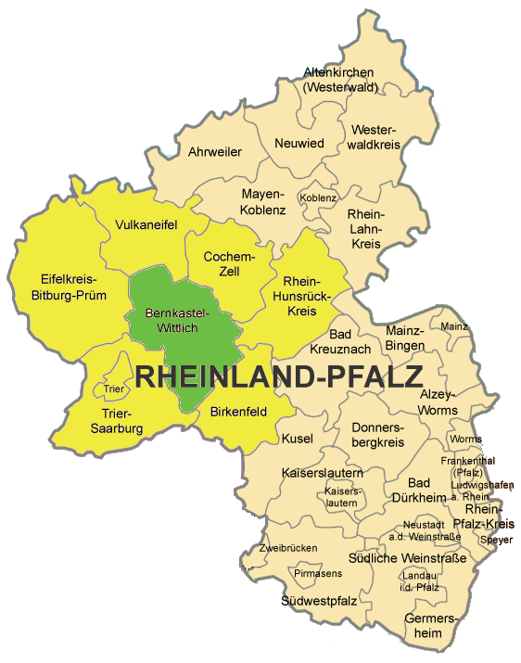
Verfügbarkeit
Jedes Funkgerät hat nur den eigenen und die benachbarten Landkreise zur Auswahl.

Slide 15
OEZ-Gruppen
Örtliche Zusammenarbeit im Kreisgebiet
Jederzeit nutzbar
FW, Pol, RettD etc. können unmittelbar miteinander funken
Bezeichnung nach KFZ-Kennzeichen:
          OEZ_KO
          OEZ_MZ
          OEZ_TR
          OEZ_...
Diese Gruppen werden nur auf Anweisung der Einsatzleitung geschaltet!

Slide 16
TBZ-Gruppen
Taktisch-betriebliche Zusammenarbeit
BOS unterschiedlicher Bundesländer
Nur für besondere Anlässe
          Ausnahme AEP Rhein
Sofortlagen:
          Gruppe schalten (z.B. TBZ_301_BOS)
          Test ob frei
          Mitteilung an AS
Zeitlagen (Planbare Lagen unter gemeinsamer Führung):
          Antrag an AS
          AS teilt Rufgruppe und Zugangsrechte zu (z.B. TBZ_001_UNI)
          Nach Nutzungsende rückgängig
Diese Gruppen werden nur auf Anweisung der Einsatzleitung geschaltet!

Slide 17
Einzelkommunikation
Zwei Teilnehmer ohne dass andere mithören
Es wird ganz normal mit dem Funkpartner, unter Verwendung der Sprechtaste, gefunkt
Gruppenruf ist zu bevorzugen

Slide 18

Notruf
Kann man auch schnell
Hilfe anfordern?

Slide 19
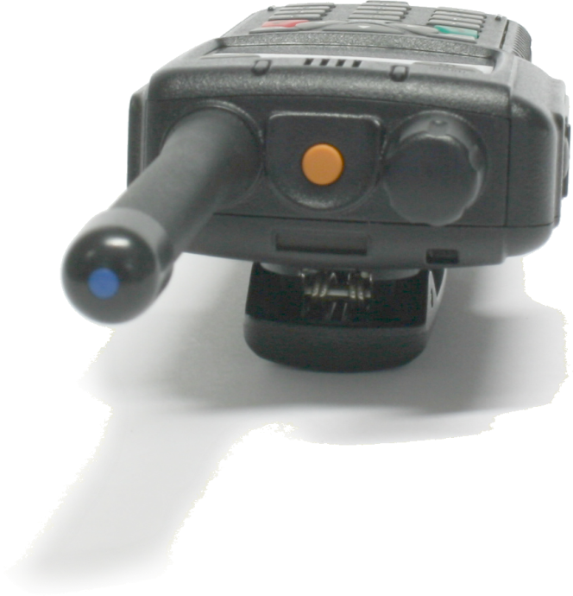
Notruf
Bei den verwendeten Funkgeräten ist eine Notruffunktion integriert

Slide 20
Notruf
Grundsätzlich können verschiedene Gesprächs-prioritäten festgelegt werden. Wollen mehrere Personen gleichzeitig sprechen, wird derjenige mit der höheren Priorität durchgelassen.
Notruf = Höchste Prioritätsstufe

Slide 21
Notruf
Gefahr für Leib und Leben
Betätigen der Notruf – Taste für 3 Sek.
laufende Gespräche sofort unterbrochen
Mikrofon des Notrufenden für 30 Sek. aufgeschaltet
Standort, Grund und Zusatzinformationen mitteilen
Optisches und akustisches Signal an alle Geräte
Identität des Hilfeersuchenden wird am HRT angezeigt
Einheitsführer und Leitstelle veranlassen Maßnahmen

Slide 22
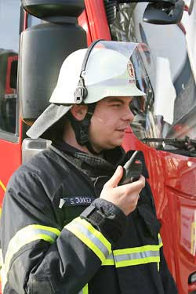
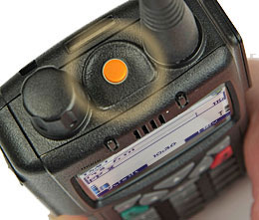

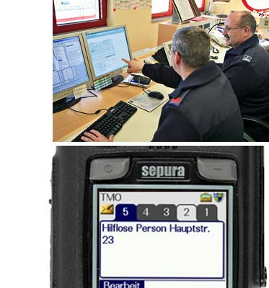

Notruf
❒
30 Sekunden Sprachübertragung
❒

Slide 23
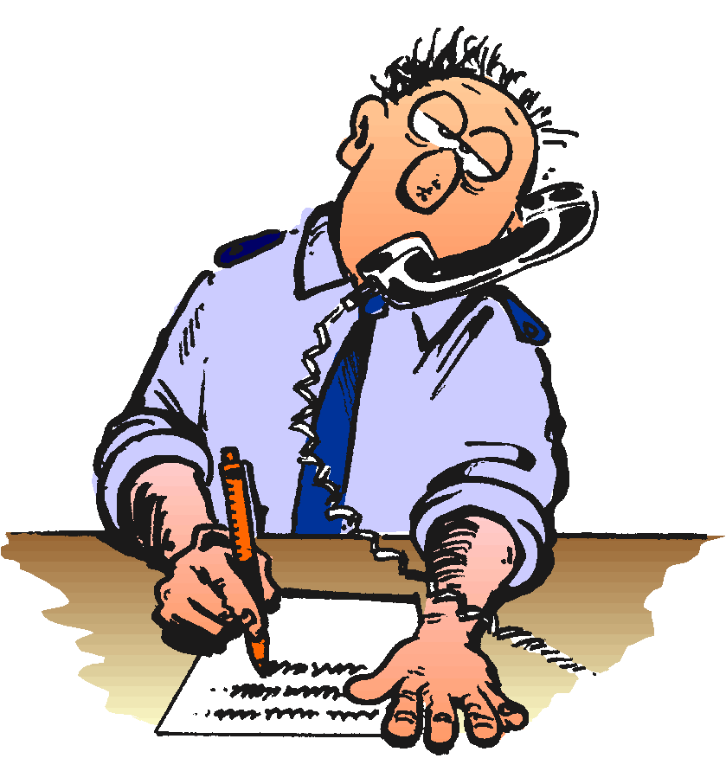
SDS
Kann man mit
dem Funkgerät auch Nachrichten senden und empfangen?

Slide 24
Short-Data-Service
Im Digitalfunk ist es möglich Kurznachrichten mit maximal 140 Zeichen zu versenden:
Zum Beispiel zum Versenden von Einsatzaufträgen oder Fernanweisungen an das Einsatzmittel
Längere Mitteilungen werden in mehreren Nachrichten versendet
Notes:
TETRA ist kein Datendienst sondern ein Sprechfunksystem!
Beschwerden der Polizei, die Bandbreite reiche nicht aus um Fahndungsfotos zu übertragen sind nicht wirklich ernstzunehmen. Diese Möglichkeit gab es im 2m/4m auch nicht und waren für TETRA auch so nicht gefordert. Für den Versand von kurzen Nachrichten ist die Leistung ausreichend.
Meinung des Erstellers: SDS wird sowieso nicht ausgiebig genutzt werden (RLP digitale Alarmierung über POCSAG → Diese Verwendung fällt für den Datendienst ebenfalls weg)

Slide 25

TSD
Muss ich wirklich alles funken, oder kann man das abkürzen?

Slide 26
TETRA-Status Dienst
Definierte Kurzmeldungen an FEZ / Leitstelle (TSD)
Alle MRTs und FRTs sind vollumfänglich statusfähig
HRTs sind i.d.R. nur eingeschränkt oder überhaupt nicht statusfähig
Achtung: Nicht alle TMO-Gruppen sind statusfähig!
Notes:
Wird im Unterricht „Funkbetrieb“ genauer beschrieben.

Slide 27
Statusmeldungen
Übersicht der statusfähigen TMO-Gruppen:
Kreisgruppen (Heimatgruppen)
K1-K5 Gruppen
F1-F3 Gruppen
Alle R Gruppen
In allen anderen Gruppen ist kein Statustransport möglich

Slide 28
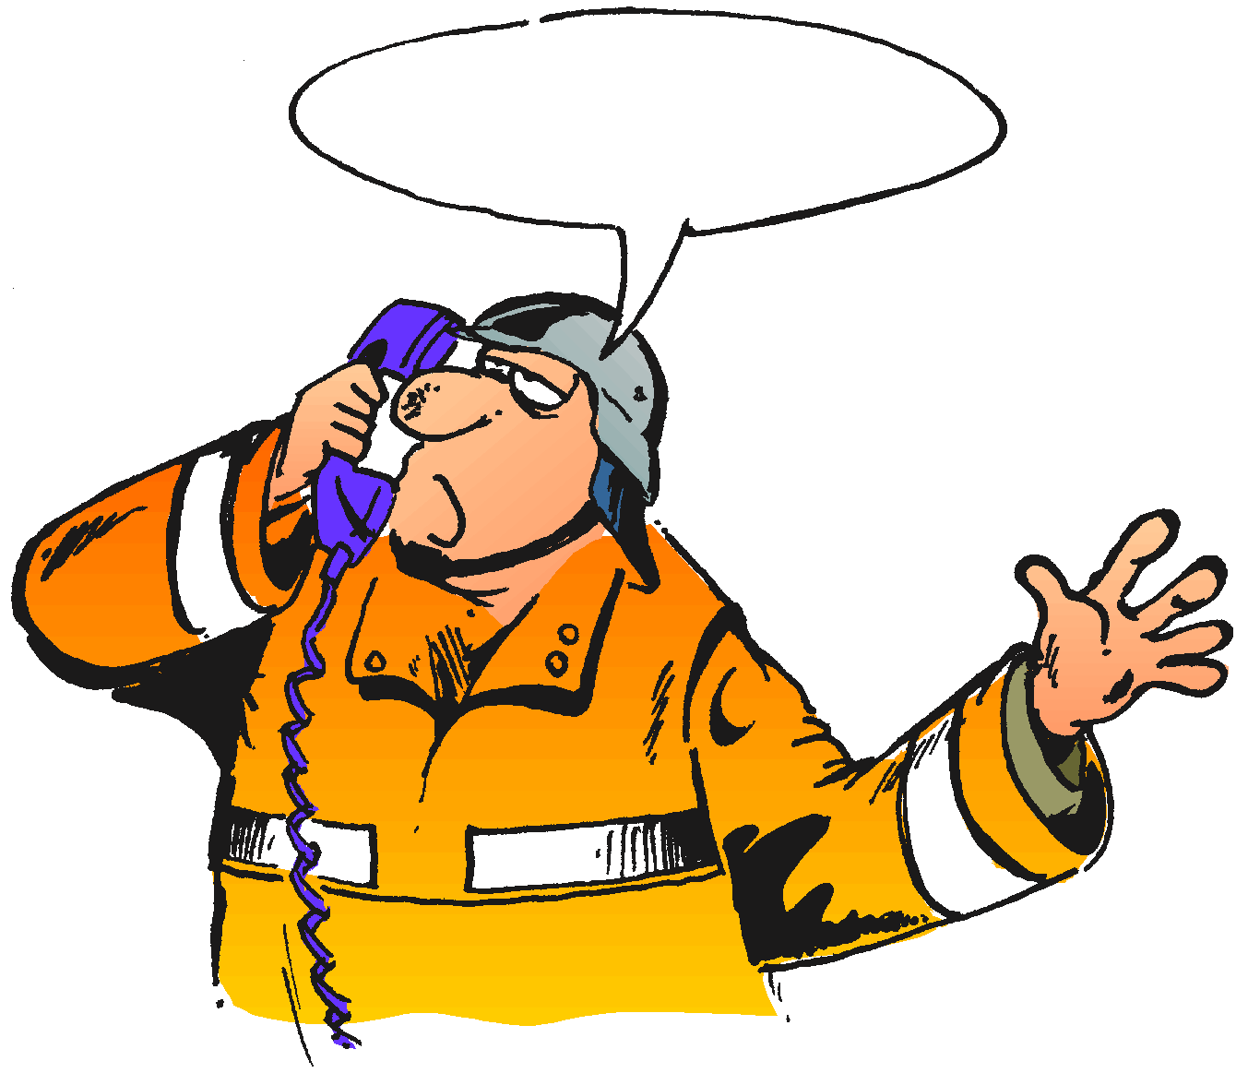
Sprechfunkbetrieb
Wie lauten die Gesprächsregeln?
Ey Andy, hör mal…
Der Hund, dessen Nachbar hat…
…ey weißt du, und dann hat der einfach…

Slide 29
Funkgrundsätze
Keine Höflichkeits-formen
Anrede „Sie“
Deutlich sprechen
Ins Mikro sprechen
Richtige Lautstärke
Langsam sprechen
Keine Ab-kürzungen
Keine Namen
Aussprache Zahlen
Wörter ggf. buchsta-bieren
Funk-disziplin

Slide 30
Der Anruf
Rufname der Gegenstelle
„Florian Koblenz 01/11-01
Betriebswort „von“
von
Eigener Rufname
Leitstelle Koblenz
Betriebswort „kommen“
kommen“

Slide 31
Die Anrufantwort
Betriebswort „Hier“
„Hier
Florian Koblenz 01/11-01
Eigener Rufname
kommen“
Betriebswort „kommen“

Slide 32
Sammelruf und Durchsage
Betriebswort „Hier“,
Eigener Rufname,
„an Alle“,
Rufname der ersten Gegenstelle,
Betriebswort „kommen“.
„Hier Leitstelle Koblenz,
an Alle,
Florian Koblenz 01/11-01,
Kommen.“
Anrufantwort
„Hier Florian Koblenz 01/11-01, kommen.“
Rufname der zweiten Gegenstelle,
Betriebswort „kommen“.
„Florian Koblenz 05/44-01,
kommen.“
Anrufantwort
„Hier Florian Koblenz 05/44-01, kommen.“

Slide 33
Sammelruf und Durchsage
Betriebswort „Hier“,
Eigener Rufname,
Gesprächsinhalt,
Rufname der ersten Gegenstelle,
Betriebswort „kommen“.
„Hier Leitstelle Koblenz,
Fahren Sie Gerätehaus an,
Florian Koblenz 01/11-01,
Kommen.“
Anrufantwort
„Hier Florian Koblenz 01/11-01 verstanden, Ende.“
Anrufantwort der zweiten Gegenstelle
„Hier Florian Koblenz 05/44-01 verstanden, Ende.“

Slide 34
Gruppenwechsel
Die betroffenen Funkstellen werden über Sammelruf gerufen
1.
Der Gruppenwechsel wird angekündigt
2.
Die Empfangsbestätigung jeder Funkstelle ist einzuholen
3.
Der Gruppenwechsel wird angeordnet
4.
Die Funkstelle schaltet die Gruppe um
5.
Die Betriebsleitung führt Verständigungsbetrieb durch
6.

Slide 35
Gruppenwechsel
KEIN Verbindungsaufbau in der „neuen Gruppe”
  → drei Minuten
→ selbständig in die „alte Gruppe” zurückschalten

Slide 36
vorrangstufen
Sprechfunkverkehr niedriger Vorrangstufen wird unterbrochen. Vermerk: Blitz oder BBB
Blitz
Blitz-Nachrichten sind sehr dringende Nachrichten, die vom Absender mit dem Vermerk „Blitz” gekennzeichnet werden. Bestehender Verkehr niederer Vorrangstufe ist zu unterbrechen. Blitz-Nachrichten sind nur aufzugeben:
  zum Schutz menschlichen Lebens
  zur Bekämpfung von Kapitalverbrechen oder bei Katastrophen
  im dringenden Interesse der öffentlichen Sicherheit und Ordnung.

Slide 37
Betriebswörter
Schlüsselwort | Zweck
„Von“ | Dient der Verbindung von zwei Rufnamen beim Anruf
„Sie“ | Alle Teilnehmer sind im Sprechfunkverkehr sind mit „Sie“ anzusprechen
„Kommen“ | Aufforderung an die Gegenstelle zur Antwort
„Ich berichtige“ | Ankündigung der sendenden Sprechfunkstelle zur Berichtigung eines Sprech- oder Textfehlers
„Ich wiederhole“ | Ankündigung der sendenden Sprechfunkstelle zur Wiederholung eines Nachrichtentextes
„Wiederholen Sie“ | Aufforderung an die Gegenstelle den gesamten Nachrich-tentext zu wiederholen
„Wiederholen Sie ab…“ (alles ab…, alles zwischen…, alles vor…) | Aufforderung an die Gegenstelle Teile des Nachrichtentex- tes zu wiederholen
„Buchstabieren Sie“ | Aufforderung an die Gegenstelle, ein schwer verständliches Wort zu buchstabieren
„Ich buchstabiere“ | Ankündigung einer sendenden Sprechfunkstelle, ein schwer verständliches Wort zu buchstabieren
„Frage“ | Ankündigung einer sendenden Sprechfunkstelle, dass eine Fragestellung folgt
„Verstanden“ | Bestätigung über den vollständigen Empfang einer Nachricht
„Ende“ | Beenden des Sprechfunkverkehrs

Slide 38
Betriebswörter
„Verständigung − Gut“ − Schwach, aber noch verständlich“ − Schlecht, ich kann Sie nicht aufnehmen“ | Möglichkeit als Antwort bei Verständigungsverkehr
„Warten“ | Ist die Aufforderung an die Gegenstelle(n), für einen kurzen Zeitraum, ca. 5 Sekunden, den Nachrichtenaustausch zu unterbrechen. Für alle anderen Funkstellen besteht 5 Sekunden Sendeverbot.
„Hier“ | Dient zur Kennzeichnung der sich meldenden Gegenstelle und ist das erste Wort der Anrufantwort
„Übung“ | Besondere Kennzeichnung von Übungsnachrichten auf dem Betriebskanal
„Tatsache“ | Stichwort für die Ankündigung einer Tatsachenmeldung während des Übungsbetriebes
„Nicht zu hören – Ende“ | Beenden des Sprechfunkverkehrs, nachdem sich die Gegenstelle auch nach erweiterten Anruf nicht gemeldet hat

Slide 39
Buchstabentafel
Buchstabe | Inland |  | Buchstabe | Inland
A | Anton |  | O | Otto
Ä | Ärger |  | Ö | Ökonom
B | Berta |  | P | Paula
C | Cäsar |  | Q | Quelle
Ch | Charlotte |  | R | Richard
D | Dora |  | S | Samuel
E | Emil |  | Sch | Schule
F | Friedrich |  | ß | Eszett
G | Gustav |  | T | Theodor
H | Heinrich |  | U | Ulrich
I | Ida |  | Ü | Übermut
J | Julius |  | V | Viktor
K | Kaufmann |  | W | Wilhelm
L | Ludwig |  | X | Xanthippe
M | Martha |  | Y | Ypsilon
N | Nordpol |  | Z | Zacharias / Zeppelin

Slide 40
Zahlentafel
Zahl | Sprechweise |  | Zahl | Sprechweise
0 | Null |  | 10 | Eins-Null
1 | Eins |  | 12 | Eins-Zwo
2 | Zwo |  | 23 | Zwo-Drei
3 | Drei |  | 25 | Zwo-Fünf
4 | Vier |  | 105 | Eins-Null-Fünf
5 | Fünf |  | 122 | Eins-Zwo-Zwo
6 | Sechs |  | 250 | Zwo-Fünf-Null
7 | Sieben |  | 1087 | Eins-Null-Acht-Sieben
8 | Acht |  | 1203 | Eins-Zwo-Null-Drei
9 | Neun |  | 2500 | Zwo-Fünf-Null-Null

Slide 41
4.3 Meldungen

Slide 42
Nach DIN 14011

Slide 43
4.4 TETRA Status Dienst

Slide 44
Statusmeldungen
Status | Bedeutung
1 | Einsatzbereit über Funk
2 | Einsatzbereit auf Wache
3 | Einsatz übernommen
4 | Eintreffen am Einsatzort
5 | Sprechwunsch (nur Leitstelle)
6 | Nicht einsatzbereit
0 | Priorisierter Sprechwunsch
Zum Absetzen einer Status-meldung muss die entsprechende Taste für ca. 1 Sekunde gedrückt werden.
Anschließend erscheint oben links im Display, der übermittelte Status, nachdem die automatische Quittung durch die ILS erfolgt ist.

Slide 45
Statusmeldungen
1 – Einsatzbereit über Funk
Das Einsatzmittel ist qualifiziert besetzt, nicht am heimatlichen Standort und kann bei Bedarf eingesetzt werden
2 – Einsatzbereit auf Wache
Das Einsatzmittel ist am heimatlichen Standort und kann bei Bedarf ein- gesetzt werden
3 – Einsatz übernommen
Der Einsatzauftrag wurde übernommen und das Einsatzmittel befindet auf dem Weg zum Einsatzort
4 – Am Einsatzort eingetroffen
Das Einsatzmittel ist am Einsatzort eingetroffen

Slide 46
Statusmeldungen
5 – Sprechwunsch
Signalisiert der Leitstelle, dass ein Einsatzmittel mit ihr kommunizieren möchte
6 – Nicht einsatzbereit
Das Fahrzeug ist nicht einsatzbereit und steht auch für eine weitere Disposition nicht zur Verfügung (z.B. Werkstattaufenthalt, Defekt, etc.)
0 – priorisierter Sprechwunsch
Ein Sprechwunsch, der aufgrund von besonderer Dringlichkeit (z.B. Menschenleben in Gefahr) von den Disponenten der Leistelle priorisiert behandelt werden soll
7 und 8 werden von der Feuerwehr i.d.R. nicht verwendet

Slide 47
Fernanweisungen
SDS Klartext im Display | Statuswert | Bedeutung
_A_an alle!_ | A | Information für alle Einsatzkräfte
_C_melden!_ | C | Aufforderung zum Melden der Einsatzbereitschaft bei der LST
_L_entlassen | L | Der Einsatzauftrag wurde aufgehoben
_F_Telefon_ | F | Aufforderung zum Rückruf per Telefon
_H_zur Wache | H | Die heimatliche Wache ist anzufahren
_J_sprechen! | J | Aufforderung zum Sprechen
_S_Lagemeldung. | S | Aufforderung zur Lagemeldung an die Leitstelle
_h_Standort? | h | Standortabfrage
_I_infektiös | I | Information über den infektiösen Zustand des Patienten
_K_Klinik ok | K | Information, dass die Klinik verständigt ist
_W_warten!_ | W | Information, dass alle Abfrageplätze der LtS belegt sind
_V_verstande | V | Information, dass die Nachricht verstanden wurde
_E_Eigensich | E | Achtung-Eigensicherung beachten!
_P_Sonderr._ | P | Nutzung von Sonder- und Wegerecht frei
_d_positiv_ | d | Positiv
_o_negativ_ | o | Negativ
_u_Gerät üb. | u | Funkgerät sollte überprüft werden

Slide 48
Fragen?

Slide 49
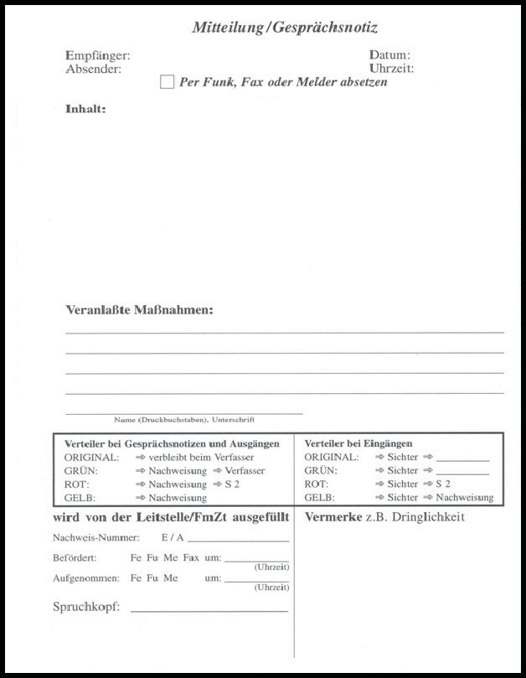
Nachrichtenvordruck
Spruchkopf eintragen
Zeit eintragen
Inhalt wörtlich notieren
Inhalt wörtlich notieren
Unter-schreiben
Uhrzeit und Weg ausfüllen
Blitz
Sofort
Einfach
Blitz / BBB
Sofort / SSS

Slide 50
Ende des Kapitels „Sprechfunkbetrieb“

